Slide 1
Ақмола облысы Аршалы ауданы Жалтыркөл ауылы Мартынов негізгі мектебі
Ғылыми жоба Тақырыбы:
Лимонның пайдасы
мен қасиеттері!
Орындаған: Жетекшісі:
3 «ә» сынып оқушысы Сабиева Асель
Исатай Ұлжан Ашукеновна

Slide 2
Зерттеулер
Әрбір адам өз денсаулығының мықты болу жолдарын қарастыру керек. Химиялық тазартқыштар мен жасанды дәрі-дәрмектің орнына экологиялық таза ауыстырылғыш табу керек деп байқадым. Сондықтан жеміс-жидектердің арасынан лимонды таңдап, ол туралы мәлімет тауып, оның қасиеттерін ашып, күнделікті өмірде қолдану тәсілдерімен таныстыруды жөн көрдім.

Slide 3
Жобаның мақсаты Лимон жемісінің адам денсаулығына пайдалы екенін түсіндіру. Зерттеу мен тәжірибе өткізіп, лимонның пайдалы қасиеттерін күнделікті тұрмыста қолдану қажеттілігін дәлелдеу
Жобаның міндеті
Лимон өсімдігі, құрамы, қасиеттері туралы мәліметті оқып білу және талдап шығу;
Лимонның адам денсаулығына әсер етуі жөнінде
Лимонның шайдың түсін өзгертіп, кір дақтарды кетіретінін тәжірибе арқылы дәлелдеу
Қорытынды шығарып, зерттеу жұмыстың нәтижесін көрсету.

Slide 4
Лимонның емдік қасиеттері
иммунитетті жақсартуға, ұмытшақтық, анемия сияқты аурулардан арылуға көмектеседі.
ағзадан қажет емес қоқыстарды шығаруға көмектеседі
антисептикалық қасиеті қолданып, жараларды емдеуге болады
жұқпалы тұмау
ауруына төтеп
бере алады
авитаминоз бен
гиповитаминозды
алдын алады
лимон қатты аллергия қоздырғышы болуы мүмкін;
лимонды тіс эмальдары нашар жандар сирек жегені дұрыс;
гастрит, асқорыту жолдарының ауруына шалдыққандарға лимон жеуге мүлдем тыйым салынған.

Slide 5
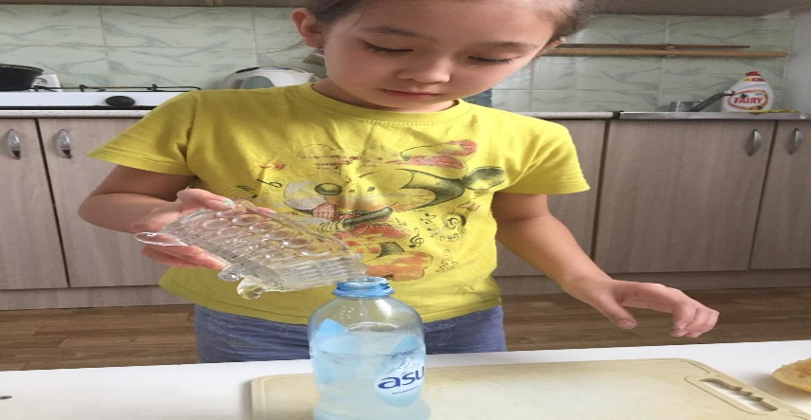
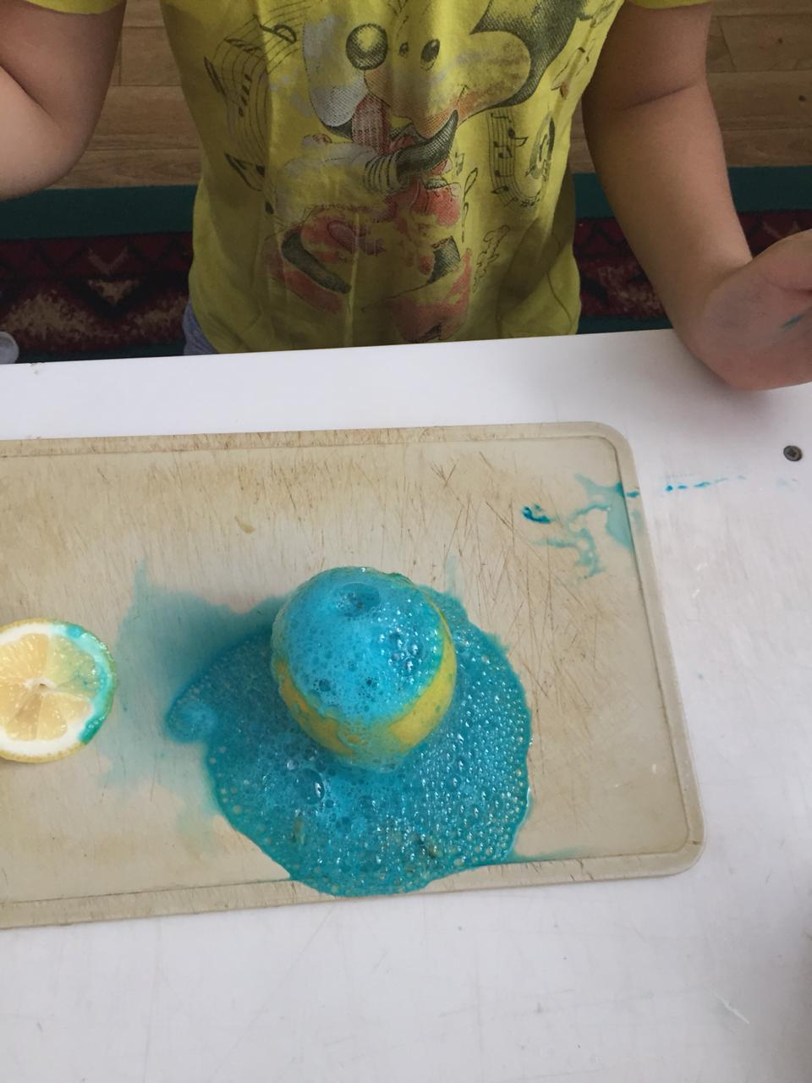
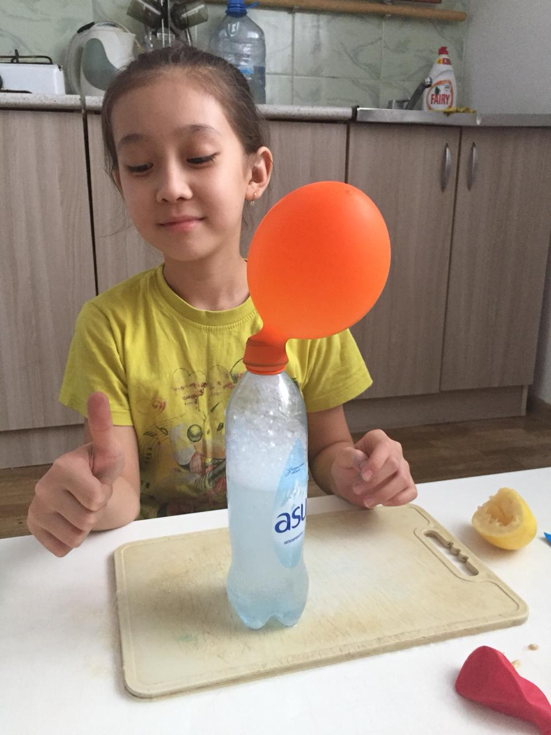
Зерттеудің тәсілдері

Slide 6
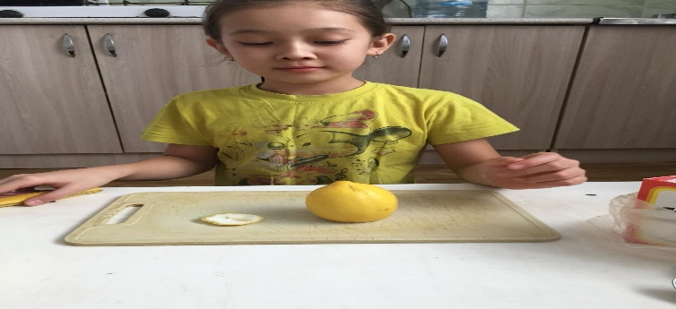
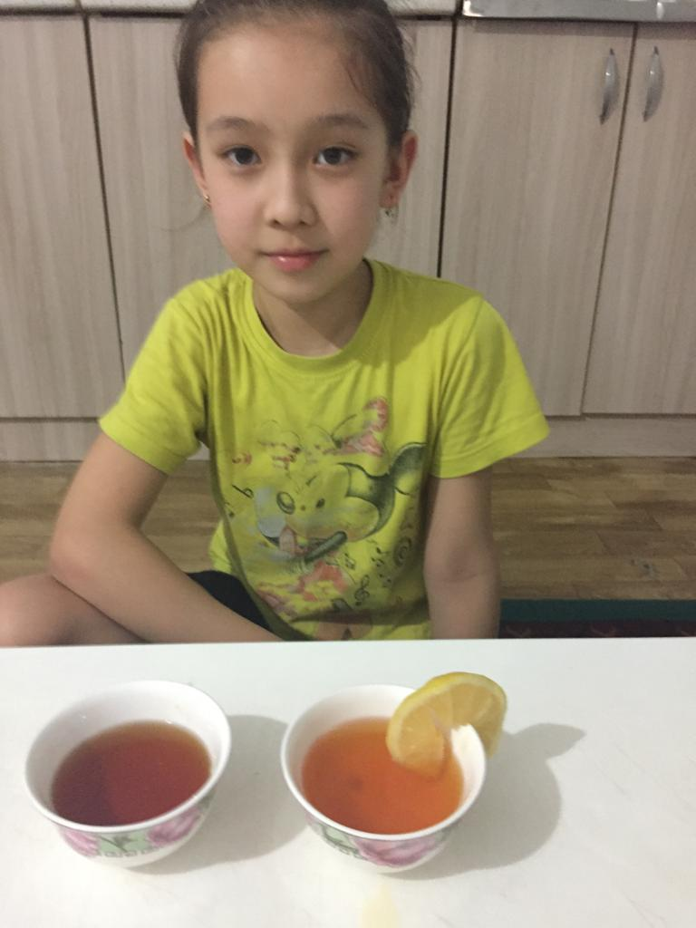
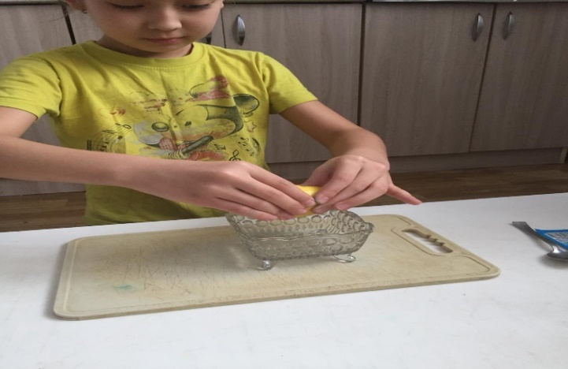
Лимоннан жасаған тәжірибелерім
Лимонды ас содасына қосып түрлі тәтті нандарға қосуға болады
Басқа да көп заттарды жсауға қолдануға болады
Лимон шайдың түсін өзгерте алады және де қан қысымы жоғарылағанда ішсе қалпына келеді

Slide 7
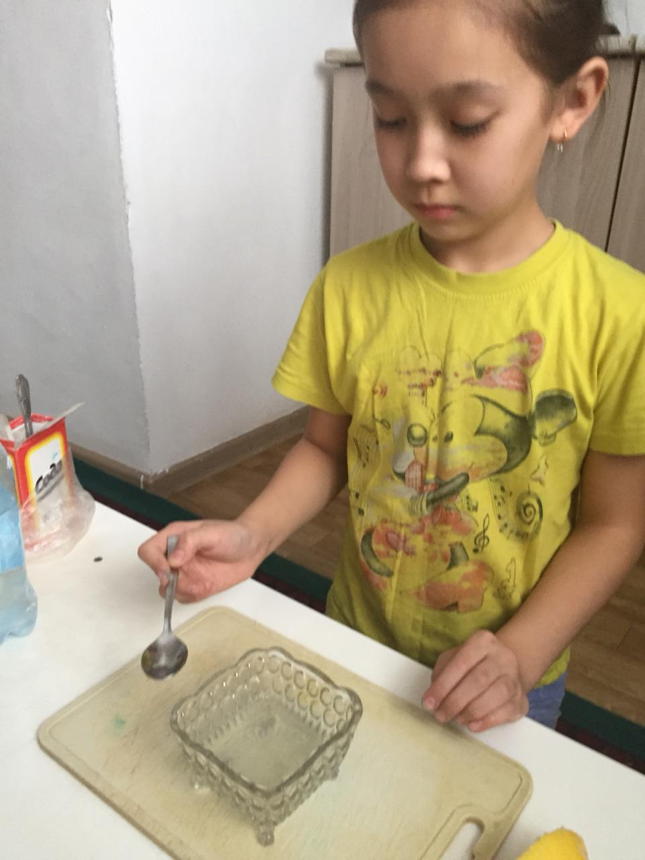
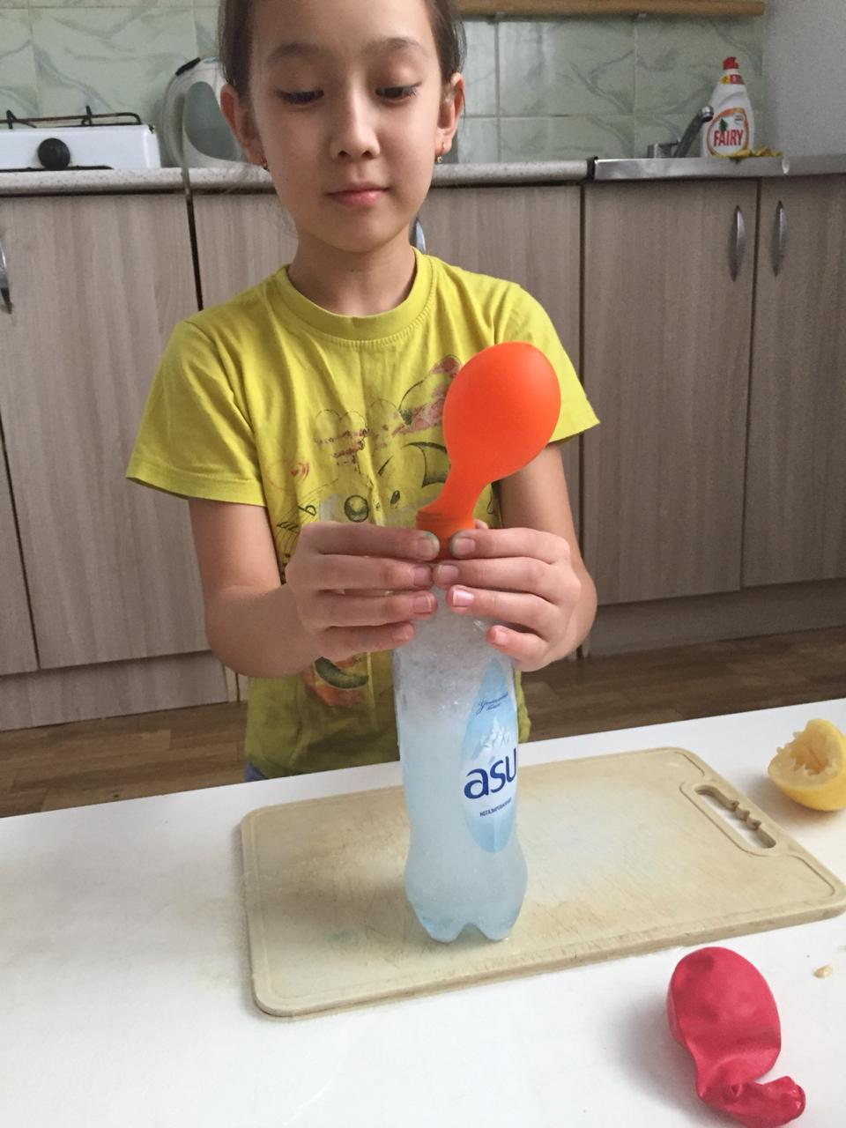
Лимонның қасиеттерін тексеру
1 тәжірибе: Лимон шырынымен шарды үрлеуге болады
Қажетті құралдар: су, лимон, ас содасы, баклашка, шар.
Ыдысқа бір қасық ас содасын салып оған лимон щырынын салдым. Жақсылап араластырып баклашкаға су құйып сол суға лимон қосылған шырынды құйдым да шарды баклашканың аузына кигіздім. Сонда шардың ішін ауаға толды.
Тұжырым: Лимон осындай қасиеті бар екенін білдім!

Slide 8
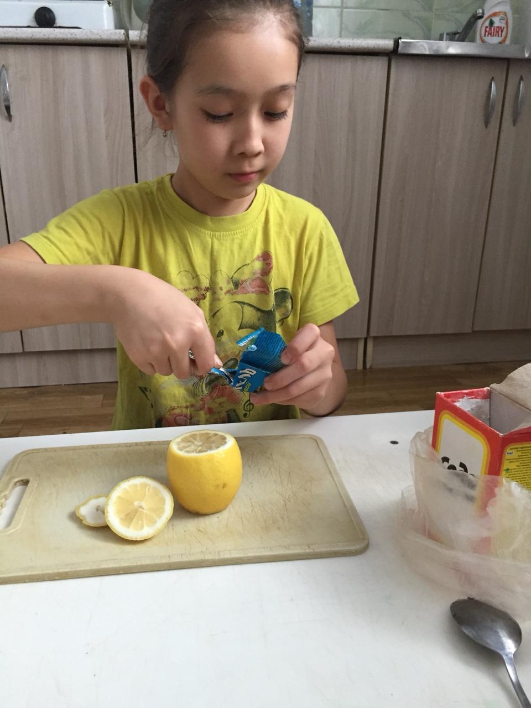
Лимонды тәтті тоқаштардың түсін келтіруге арналған қоспа
2 тәжірибе: Тәтті тоқаштарға арналған қоспа
Қажетті құралдар: Лимонды кесіп оған бір ас қасық ас содасын салдым және арнайы тоқаштарға қосуга арналған түрлі-түсті бояғыштарды лимон шырынымен жақсылап араластырсақ тоқаштарымыз әдемі көрінеді.
Тұжырым: Лимонды көп жағдайда өолдануға болатынын тағы да дәлелдедім!

Slide 9
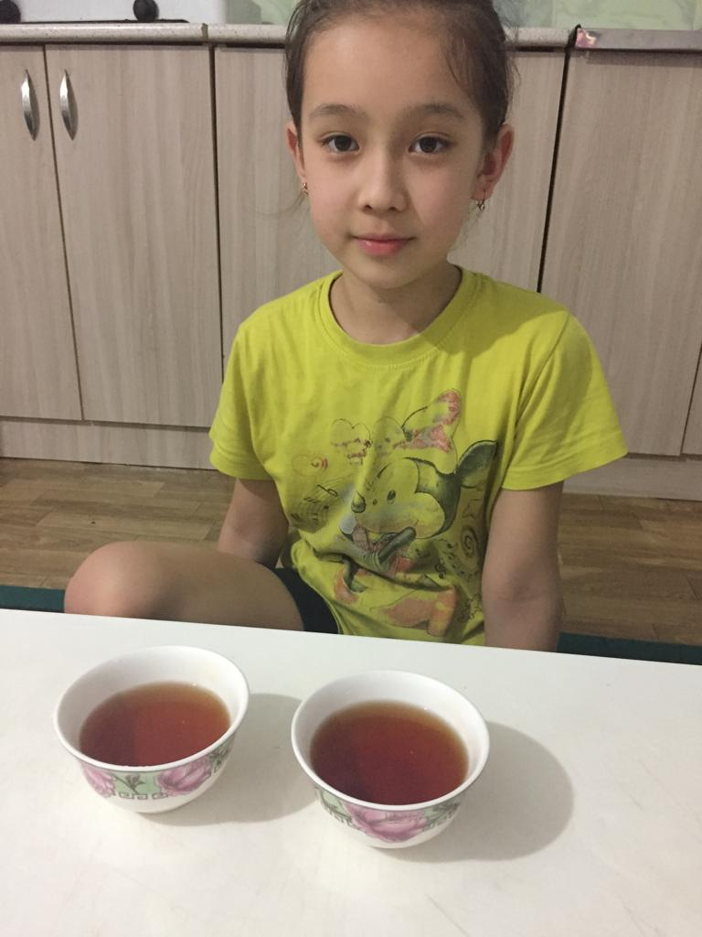
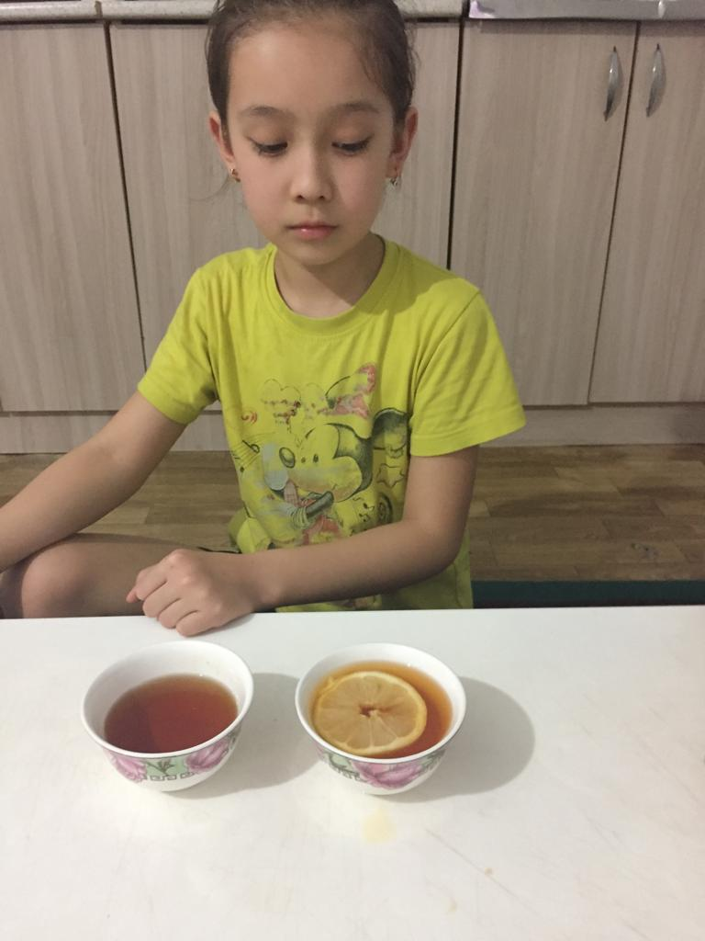
Лимонның шай түсін өзгертетінін дәлелдеу
3 тәжірибе: Лимонның шай түсін өзгертетінін тексеру
Қажетті құралдар: 2 шыны ыдыс, шай шығарылған аққұман, лимон
Шайды аққұманға шығарып, екі ыдысқа құйдым. Біреуіне лимон қостым. Сол ыдыстағы шайдың түсі ағарды.
Тұжырым: лимон шайдың түсін ағартып, біздің тісімізді сарғаюдан қорғай алады.

Slide 10
Қорытынды
Тәжірибе арқылы мен лимонның шын мәнінде таңғажайып жеміс екенін дәлелдедім. Ол үй шаруасына жақсы көмектеседі: киімдегі дақтарды кетіреді, ыдыстарды тазартады, тістің ақ болуына жақсы ықпал етеді, тіпті электр қуатын да береді. Ал адам денсаулығына деген пайдасы шексіз. Сондықтан жемістердің арасында лимонға тең жеміс жоқ деп анықтадым. Күнде бір лимон жесеңіз – ешқашан ауырмайсыз, - деп жұмысымды қорытындылауға болады

Slide 11
НАЗАРЛАРЫҢЫЗҒА
РАХМЕТ!

